Slide 1
아키텍처 설계서
별첨2. 솔루션별 아키텍터 구성도
2024GW-APP-2040-별첨2
0.9
설계
김민수
2024.0628

Slide 2
개 정 이 력
날짜 | 버전 | 작성자 | 승인자 | 내용
2024.04.03 | 0.1 | 김진연 |  | 서식 표준작성
2024.05.07 | 0.2 | 이종훈 |  | 최초작성
2024.05.16 | 0.6 | 이종훈 |  | 작성완료
2024.06.07 | 0.7 | 김진연 |  | 품질검토
2024.06.24 | 0.9 |  | 이룡 | PM검토

Slide 3
목 차
1. OOO 프로세스 1.1. 프로세스 ID: 프로세스 명 | 1 2

Slide 4
1. 아키텍처 시스템 목록
SBC | 네이블
PBX | 아리시스
CTI | 넥서스커뮤니티
IVR | 디오티스
D-ARS | 디오티스
REC | 포오스
TTS | 두타위즈
전광판 | 에이텐
IPCC운영관리 | 아리시스
통합관리 | 한국클라우드
누리집 | 에이텐
화상상담 | 페르미
VOP | 에스알포스트
통합통계 | 한국클라우드
검색엔진 | 다이퀘스트
SSO | 유비앤티스랩
EMS | ㈜솔리드
ESB연계 | 메타빌드
DB접근제어 | 웨어밸리
시스템접근제어 | 진네트웍스

Slide 5
1.전체 구성도

Slide 6
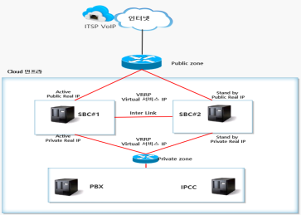
2. 시스템 아키텍처 구성/
2.1 시스템 구성
Notes:
Detail하게 설명

Slide 7



2.2 하드웨어 구성
서비스명 | 규격 | 비고
전광판 서버 (WEB/WAS) | OS : CentOS 7.9 instance s1v4m32(cpu 4 vCore | Memory 32G) Tomcat8.5 /NginX | 2대
 | Block Storage (BM) Type : HDD 용량 : 800GB(300G:OS/500G:DATA)
SNS상담 (WEB/WAS) | OS : CentOS 7.9 instance s1v4m32(cpu 4 vCore | Memory 32G) | 2대
 | Block Storage (BM) Type : HDD 용량 : 1300GB(300G:OS/1000G:DATA)
운영관리(IPCC) (WEB/WAS) | OS : CentOS 7.9 instance s1v4m32(cpu 4 vCore | Memory 32G) | 2대
 | Block Storage (BM) Type : HDD 용량 : 1300GB(300G:OS/1000G:DATA)
전광판/SNS DBMS | OS : RHEL or CentOS DBMS : PostgreSQL or MySql 8.x Instance db1v8m64(cpu 8 vCore | Memory 64G) 용량 : 300G(OS)/900G(Data) ??? | 2 대
관리자
https
WEB
(전광판서버)
WAS
(전광판서버)
DBMS
(전광판/SNS서버)
CTI
IVR
WEB
(SNS 서버)
WAS
(SNS서버)
PBX
상담AP
WEB
(IPCC서버)
WAS
(IPCC서버)
DBMS
(운영관리IPCC서버)
Etc..
VM의 자원은 협의 가능 (SCP는 Virtual Server의 용량선정에 대한 가이드 확인 필요)
DBMS의 자원 확인필요 (SCP는 DBaaS를 서비스 하여 용량선정에 대한 가이드 확인 필요)

Slide 8
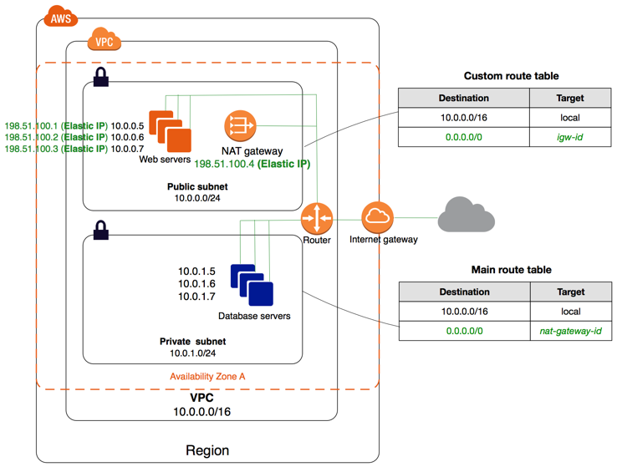
2.3 네트워크 구성
내부망에 대한 NAT 구성
외부 연동 network 추가 구성 예정
Sample (AWS)
내부망 / 외부망 / 전체 네트워크 토플로직은 추가 검토 예정
도메인에 통신 , 직접 ip 통신등을 진행하여 추가

Slide 9
2.4 소프트웨어 구성
클라우드 내부망
IPCC 운영관리 WEB
IPCC 운영관리 시스템 WAS
DBMS
EMS 시스템
클라우드 시스템 감시
Ngnix / Apache
eGovFramework4.1
JDK 1.8
PostgreSQL
User
HTML
iBatis
RHEL
RHEL
Quartz
tomcat
RHEL
API 통신
API 통신
API통신
API통신
API 통신
API 통신
DB 통신
PBX
서비스 상태 감시
Trunk 현황
CTI
서비스 상태 감시
CTI Skill관리
상담APP
서비스 상태 감시
IVR
서비스 상태 감시
REC
서비스 상태 감시
통합통계
서비스 상태 감시
통계현황
Quartz: Spring Framework 기반 Open Source로 스케쥴러 기능 수행
iBatis : SQL에 기반한 데이터베이스와 자바..등을 연결시켜 주는 역할을 하는 지속성 프레임워크(Persistence Framework)
전자정부 프레임워크[eGovFramework] 버전 명시 : 4.0 / 오프소스 버전 검증 JDK18

Slide 10










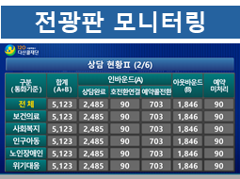


2. 시스템 아키텍처 구성/
2.1 시스템 구성
과천 통합 콜센터
※ HA 이중화는 추후 논의
범국민 AI기반 통합 콜센터
외부망
SNS 상담
WAS (관리자)
전광판 시스템
운영관리 IPCC 시스템
Batch Interface
관리자
Active
Standby
Active
Standby
Active
전용망
…
…
HA
…
…
HA
HA
SNS
G/W
Web
SNS
WAS
Admin
SNS
DB
전광판
WEB
전광판
WAS
Admin
전광판
DB
운영관리
IPCC
WEB
운영관리
IPCC
WAS
Admin
IPCC
DB
Batch
I/F
PC환경
(크롬,사파리.파이어폭스)
각 기관별 전광판
DMZ
전용망
NAS Storage
CTI
PBX
IVR
연동
Gateway
상담AP
기타 연동
추후 검토
55” Display
PC 컨트롤러
범례
Cloud Rack(VM)
Custom Rack (Dedicated)
외장 Storage
L4 Switch
Notes:
Detail하게 설명

Slide 11
2.2 하드웨어 구성
서비스명 | 규격 | 비고
전광판 서버 (WEB/WAS) | OS : CentOS 7.9 instance s1v4m32(cpu 4 vCore | Memory 32G) Tomcat8.5 /NginX | 2대
 | Block Storage (BM) Type : HDD 용량 : 800GB(300G:OS/500G:DATA)
SNS상담 (WEB/WAS) | OS : CentOS 7.9 instance s1v4m32(cpu 4 vCore | Memory 32G) | 2대
 | Block Storage (BM) Type : HDD 용량 : 1300GB(300G:OS/1000G:DATA)
운영관리(IPCC) (WEB/WAS) | OS : CentOS 7.9 instance s1v4m32(cpu 4 vCore | Memory 32G) | 2대
 | Block Storage (BM) Type : HDD 용량 : 1300GB(300G:OS/1000G:DATA)
전광판/SNS DBMS | OS : RHEL or CentOS DBMS : PostgreSQL or MySql 8.x Instance db1v8m64(cpu 8 vCore | Memory 64G) 용량 : 300G(OS)/900G(Data) ??? | 2 대
관리자
https
WEB
(전광판서버)
WAS
(전광판서버)
DBMS
(전광판/SNS서버)
CTI
IVR
WEB
(SNS 서버)
WAS
(SNS서버)
PBX
상담AP
WEB
(IPCC서버)
WAS
(IPCC서버)
DBMS
(운영관리IPCC서버)
Etc..
VM의 자원은 협의 가능 (SCP는 Virtual Server의 용량선정에 대한 가이드 확인 필요)
DBMS의 자원 확인필요 (SCP는 DBaaS를 서비스 하여 용량선정에 대한 가이드 확인 필요)

Slide 12
2.3 네트워크 구성
내부망에 대한 NAT 구성
외부 연동 network 추가 구성 예정
Sample (AWS)
내부망 / 외부망 / 전체 네트워크 토플로직은 추가 검토 예정
도메인에 통신 , 직접 ip 통신등을 진행하여 추가

Slide 13
2.4 소프트웨어 구성
클라우드 내부망
IPCC 운영관리 WEB
IPCC 운영관리 시스템 WAS
DBMS
EMS 시스템
클라우드 시스템 감시
Ngnix / Apache
eGovFramework4.1
JDK 1.8
PostgreSQL
User
HTML
iBatis
RHEL
RHEL
Quartz
tomcat
RHEL
API 통신
API 통신
API통신
API통신
API 통신
API 통신
DB 통신
PBX
서비스 상태 감시
Trunk 현황
CTI
서비스 상태 감시
CTI Skill관리
상담APP
서비스 상태 감시
IVR
서비스 상태 감시
REC
서비스 상태 감시
통합통계
서비스 상태 감시
통계현황
Quartz: Spring Framework 기반 Open Source로 스케쥴러 기능 수행
iBatis : SQL에 기반한 데이터베이스와 자바..등을 연결시켜 주는 역할을 하는 지속성 프레임워크(Persistence Framework)
전자정부 프레임워크[eGovFramework] 버전 명시 : 4.0 / 오프소스 버전 검증 JDK18

Slide 14
2. 시스템 아키텍처 구성/
2.1 시스템 구성
과천 통합 콜센터
※ HA 이중화는 추후 논의
범국민 AI기반 통합 콜센터
외부망
SNS 상담
WAS (관리자)
전광판 시스템
운영관리 IPCC 시스템
Batch Interface
관리자
Active
Standby
Active
Standby
Active
전용망
…
…
HA
…
…
HA
HA
SNS
G/W
Web
SNS
WAS
Admin
SNS
DB
전광판
WEB
전광판
WAS
Admin
전광판
DB
운영관리
IPCC
WEB
운영관리
IPCC
WAS
Admin
IPCC
DB
Batch
I/F
PC환경
(크롬,사파리.파이어폭스)
각 기관별 전광판
DMZ
전용망
NAS Storage
CTI
PBX
IVR
연동
Gateway
상담AP
기타 연동
추후 검토
55” Display
PC 컨트롤러
범례
Cloud Rack(VM)
Custom Rack (Dedicated)
외장 Storage
L4 Switch
Notes:
Detail하게 설명

Slide 15
2.2 하드웨어 구성
서비스명 | 규격 | 비고
전광판 서버 (WEB/WAS) | OS : CentOS 7.9 instance s1v4m32(cpu 4 vCore | Memory 32G) Tomcat8.5 /NginX | 2대
 | Block Storage (BM) Type : HDD 용량 : 800GB(300G:OS/500G:DATA)
SNS상담 (WEB/WAS) | OS : CentOS 7.9 instance s1v4m32(cpu 4 vCore | Memory 32G) | 2대
 | Block Storage (BM) Type : HDD 용량 : 1300GB(300G:OS/1000G:DATA)
운영관리(IPCC) (WEB/WAS) | OS : CentOS 7.9 instance s1v4m32(cpu 4 vCore | Memory 32G) | 2대
 | Block Storage (BM) Type : HDD 용량 : 1300GB(300G:OS/1000G:DATA)
전광판/SNS DBMS | OS : RHEL or CentOS DBMS : PostgreSQL or MySql 8.x Instance db1v8m64(cpu 8 vCore | Memory 64G) 용량 : 300G(OS)/900G(Data) ??? | 2 대
관리자
https
WEB
(전광판서버)
WAS
(전광판서버)
DBMS
(전광판/SNS서버)
CTI
IVR
WEB
(SNS 서버)
WAS
(SNS서버)
PBX
상담AP
WEB
(IPCC서버)
WAS
(IPCC서버)
DBMS
(운영관리IPCC서버)
Etc..
VM의 자원은 협의 가능 (SCP는 Virtual Server의 용량선정에 대한 가이드 확인 필요)
DBMS의 자원 확인필요 (SCP는 DBaaS를 서비스 하여 용량선정에 대한 가이드 확인 필요)

Slide 16
2.3 네트워크 구성
내부망에 대한 NAT 구성
외부 연동 network 추가 구성 예정
Sample (AWS)
내부망 / 외부망 / 전체 네트워크 토플로직은 추가 검토 예정
도메인에 통신 , 직접 ip 통신등을 진행하여 추가

Slide 17
2.4 소프트웨어 구성
클라우드 내부망
IPCC 운영관리 WEB
IPCC 운영관리 시스템 WAS
DBMS
EMS 시스템
클라우드 시스템 감시
Ngnix / Apache
eGovFramework4.1
JDK 1.8
PostgreSQL
User
HTML
iBatis
RHEL
RHEL
Quartz
tomcat
RHEL
API 통신
API 통신
API통신
API통신
API 통신
API 통신
DB 통신
PBX
서비스 상태 감시
Trunk 현황
CTI
서비스 상태 감시
CTI Skill관리
상담APP
서비스 상태 감시
IVR
서비스 상태 감시
REC
서비스 상태 감시
통합통계
서비스 상태 감시
통계현황
Quartz: Spring Framework 기반 Open Source로 스케쥴러 기능 수행
iBatis : SQL에 기반한 데이터베이스와 자바..등을 연결시켜 주는 역할을 하는 지속성 프레임워크(Persistence Framework)
전자정부 프레임워크[eGovFramework] 버전 명시 : 4.0 / 오프소스 버전 검증 JDK18

